Slide 1
FISCALIZACIÓN
Miguel Sergio Leroy López González
Unidad Técnica de Fiscalización
fiscalización@ieeq.mx

Slide 2
Desarrollo del módulo “Fiscalización”:
Obligaciones en materia de fiscalización.
Topes de gastos vinculado con la obtención de respaldo de la ciudadanía.
Estados financieros en la etapa de obtención de respaldo de la ciudadanía.
Se sugiere consultar el micrositio del IEEQ: https://pel.eleccionesqro.mx/2023-2024/ y dar clic en el apartado de “Candidaturas Independientes”.

Slide 3
¿Qué es la fiscalización de aspirantes a candidatura independiente?
Para efectos de este curso, fiscalización es la revisión de los informes que las personas aspirantes a candidatura independiente presenten sobre el origen y destino de sus recursos y de actos para el apoyo ciudadano según corresponda, así como la práctica de auditorías sobre el manejo de sus recursos y su situación contable y financiera. Tal revisión estará a cargo de la Unidad Técnica de Fiscalización de la Comisión de Fiscalización del INE (425 LGIPE).
¿Por qué es importante la fiscalización en materia electoral?
El financiamiento que reciban los partidos políticos, aspirantes a candidaturas independientes y candidaturas independientes, es una base importante para la equidad en los procesos electorales nacionales o locales.

Slide 4
Requisitos en materia de fiscalización :
Asociación civil.
Alta ante el Servicio de Administración Tributaria (RFC).
Cuenta bancaria a nombre de la asociación civil.
Registro en el SNR, informe de capacidad económica y aceptación de notificaciones electrónicas.
Manifestación de no aceptación de recursos de procedencia ilícita y conformidad para que INE fiscalice la cuenta bancaria.
Art. 13 de los Lineamientos de Candidaturas Independientes

Slide 5
OBLIGACIONES EN MATERIA DE FISCALIZACIÓN

Slide 6
Autoridad que lleva a cabo la fiscalización:
Instituto Nacional Electoral
La revisión de los informes sobre el origen y destino de los recursos de acuerdo con los artículos 41 de la CPEUM; 425 de la LGIPE; 3, numeral 1, punto g del Reglamento de Fiscalización del INE, así como 32 de los Lineamientos de Candidaturas Independientes.
INE/CG255/2021
RESOLUCIÓN DEL CONSEJO GENERAL DEL INSTITUTO NACIONAL ELECTORAL RESPECTO DE LAS IRREGULARIDADES ENCONTRADAS EN EL DICTAMEN CONSOLIDADO DE LA REVISIÓN DE LOS INFORMES DE INGRESOS Y GASTOS PARA EL DESARROLLO DE LAS ACTIVIDADES PARA LA OBTENCIÓN DEL APOYO CIUDADANO DE LAS PERSONAS ASPIRANTES A LOS CARGOS DE DIPUTACIONES LOCALES Y AYUNTAMIENTOS, CORRESPONDIENTES AL PROCESO ELECTORAL LOCAL ORDINARIO 2020- 2021 EN EL ESTADO DE QUERÉTARO.
https://repositoriodocumental.ine.mx/xmlui/bitstream/handle/123456789/118664/CGor202103-21-rp-3-38.pdf

Slide 7
Autoridad que colabora para llevar a cabo la fiscalización:
Instituto Electoral del Estado de Querétaro
Proporciona al INE información sobre:
Resoluciones sobre los registros de personas aspirantes.
Fechas para la obtención del respaldo de la ciudadanía.
Topes de gastos vinculado con la obtención de respaldo de la ciudadanía
INE
IEEQ
SO

Slide 8
OBLIGACIONES DE ASPIRANTES A CANDIDATURA INDEPENDIENTE
INE INSTITUTO NACIONAL ELECTORAL | IEEQ INSTITUTO ELECTORAL DEL ESTADO DE QUERÉTARO
Alta en Sistema Integral de Fiscalización SIF. Presentar informes sobre el origen y destino de sus recursos, así como su empleo y aplicación. Atender requerimientos del INE. | Atender requerimientos y notificaciones del IEEQ. En su momento, proceder a la disolución y liquidación de la asociación civil, o cambio de su objeto social y atender el seguimiento que la UTF hace al respecto.

Slide 9
Conforme al artículo 182 del Reglamento de Fiscalización del IEEQ, corresponde en el ámbito local a la UTF (IEEQ):
Dar seguimiento a la disolución y liquidación de las asociaciones civiles, una vez que la persona interesada concluya su participación en el procedimiento de registro de candidaturas independientes, de acuerdo con lo siguiente:
Del Solicitante: Una vez que se determine que no obtuvo la calidad de aspirante.
Del Aspirante: Una vez que se determine que no obtuvo el derecho a registrarse en candidatura independiente.
De la candidatura independiente: Una vez que concluya la jornada electoral.

Slide 10
Aspirante a candidatura independiente (ACI)
ACI obtiene derecho a registrarse en candidatura independiente.
UTF del INE continua seguimiento en el SIF
ACI no obtiene derecho a registrarse en candidatura independiente.
UTF del IEEQ inicia seguimiento a disolución de A.C.
UTF de IEEQ notifica a ACI de sus obligaciones RFIEEQ

Slide 11
En términos de RFIEEQ (187-199), la asociación civil podrá: disolverse y liquidarse, o bien, modificar su objeto social. Para el caso de aquellas personas aspirantes que no obtuvieron su derecho a registrarse en candidatura independiente, se atenderá lo siguiente:
Persona responsable e informe sobre situación financiera
Disolución y liquidación
Documento acredite acuerdo de asamblea.
UTF verifica cumplimiento de la A.C.
Verificado el cumplimiento de la asociación civil la UTF informará a la Secretaría Ejecutiva, el resultado del seguimiento efectuado respecto de la liquidación y disolución, o bien, la modificación del objeto social.
Persona responsable rinde informe y atiende requerimientos de UTF.
A.C. informa sobre persona responsable de dar cumplimiento a las obligaciones y solicitar autorización.
Documentos acrediten cancelación de cuenta bancaria (en caso de liquidación).
Documento que acredite modificación del RFC, en su caso.
Plazo de 90 días para disolverse o modificar objeto social.
UTF le notifica autorización de SE.
Procede a liquidación.

Slide 12
Tope de gastos vinculado con la obtención de respaldo de la ciudadanía

Slide 13
TOPES DE GASTOS QUE DETERMINA EL IEEQ
ARTÍCULO 102 LEEQ (Tope de gastos para campañas)
ARTÍCULO 191 LEEQ (Tope para obtención de respaldo)
Los gastos que realicen las candidaturas independientes, partidos políticos, las coaliciones y sus candidaturas en campaña, no podrán rebasar los topes que para cada elección acuerde el Consejo General.
El Consejo General determinará el tope de gastos para la etapa de obtención de respaldo de la ciudadanía, equivalente al diez por ciento del establecido para las campañas de la elección de que se trate.
El Consejo General, durante los primeros quince días del mes de enero del año de la elección, determinará los topes de gastos de campaña aplicando las siguientes reglas: …

Slide 14
Financiamiento Ordinario
Tope campaña Gubernatura
Tope campaña diputaciones
Tope campaña Ayuntamiento
Tope etapa obtención del respaldo de la ciudadanía

Slide 15
Financiamiento público ordinario
Artículo 51, numeral 1, inciso a), fracciones I y II de la LGGP
Padrón electoral con corte al 31 de julio de 2023 | 1,871,477
Unidad de Medida y Actualización (UMA) 2023 | $103.74
65% de la UMA | $67.431
Monto a distribuir | $126,195,565.587
Gubernatura | Diputaciones MR | Ayuntamientos | Obtención de respaldo
40% FPO | 40% entre 15 | %padrón * 40% + mitad | 10% Campaña
$126,195,565.587 | $3,365,215.082320 | Ver tabla | Ver tabla

Slide 16
Tope de gastos para la etapa de obtención del respaldo de la ciudadanía en los ayuntamientos
Ayuntamiento | Tope de gastos de campaña por Ayuntamiento | Tope de gastos para etapa de obtención de respaldo de la ciudadanía por Ayuntamiento
 | A | B = A * 10%
Amealco de Bonfil | $2,127,487.726109 | $212,748.772611
Arroyo Seco | $471,455.566429 | $47,145.556643
Cadereyta de Montes | $2,226,089.153199 | $222,608.915320
Colón | $2,044,200.308174 | $204,420.030817
Corregidora | $7,017,094.910187 | $701,709.491019
Ezequiel Montes | $1,396,773.581720 | $139,677.358172
Huimilpan | $1,288,775.830476 | $128,877.583048
Jalpan de Serra | $912,682.958130 | $91,268.295813
Landa de Matamoros | $681,093.555979 | $68,109.355598
El Marqués | $6,918,813.357962 | $691,881.335796
Pedro Escobedo | $2,361,916.017685 | $236,191.601769
Peñamiller | $629,753.640171 | $62,975.364017
Pinal de Amoles | $836,432.787221 | $83,643.278722
Querétaro | $33,823,608.193465 | $3,382,360.819347
San Joaquín | $305,600.449005 | $30,560.044900
San Juan del Río | $9,403,281.433243 | $940,328.143324
Tequisquiapan | $2,367,313.906029 | $236,731.390603
Tolimán | $904,965.977015 | $90,496.597702
TOTAL | $75,717,339.352200 | $7,571,733.93522000

Slide 17
Estados financieros en la etapa de obtención de respaldo de la ciudadanía
Fuente de la información: https://www.ine.mx/sistemas-de-fiscalizacion/

Slide 18
SISTEMA INTEGRAL DE FISCALIZACIÓN
Es una aplicación informática en línea, diseñada para que los sujetos obligados realicen el registro de sus operaciones de ingresos y gastos, adjuntar la documentación soporte de cada operación, generar reportes contables, distribuciones de gastos y la generación automática de informes de apoyo ciudadano.
https://sif.ine.mx/loginUTF/
Fuente de la información: https://www.ine.mx/sistemas-de-fiscalizacion/

Slide 20
¿Cómo se vinculan SNR – SIF?
Solicitante se registra a través de liga pública.
Registro de operaciones.
Adjuntar evidencia.
Avisos de contratación.
Presentar informes.
Notificación electrónica.
IEEQ aprueba aspirantes a candidatura independiente.
Fuente de la imagen e información: Capacitación sobre SNR impartida por Campus UTF del INE.

Slide 21
INE/CG502/2023
Acuerdo del Consejo General del Instituto Nacional Electoral por el que se aprueban los plazos para la fiscalización de los informes de ingresos y gastos, correspondientes a los periodos de obtención del apoyo de la ciudadanía, precampañas y campañas de los procesos electorales federal y locales concurrentes 2023-2024, así como los procesos extraordinarios que se pudieran derivar de estos.
https://repositoriodocumental.ine.mx/xmlui/handle/123456789/152956

Slide 22
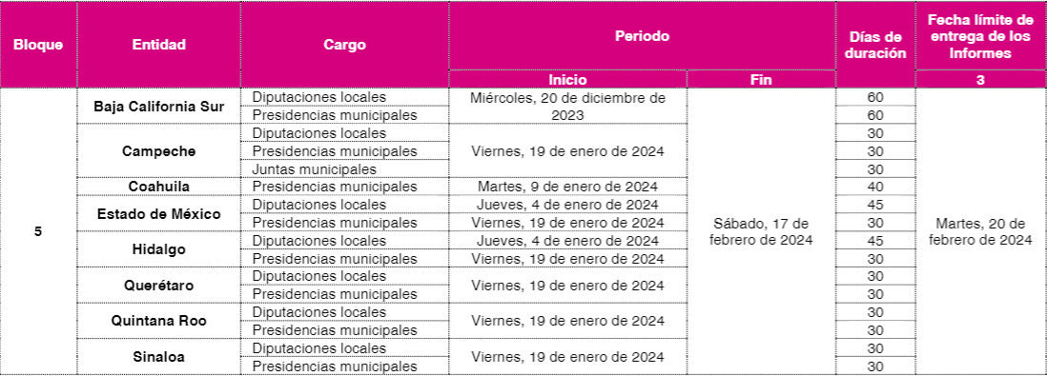

Slide 23
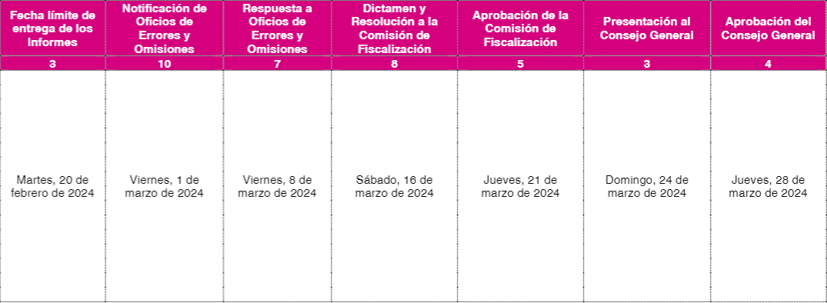

Slide 24
INFRACCIONES EN MATERIA DE FISCALIZACIÓN.
ARTÍCULO 446 DE LGIPE
Señala que constituyen infracciones de los aspirantes a la LGIPE, entre otros, el no presentar los informes que correspondan para obtener el apoyo ciudadano.

Slide 25
SANCIONES POR INFRACCIÓN EN MATERIA DE FISCALIZACIÓN.
ARTÍCULO 456, párrafo 1, inciso d) DE LGIPE
Señala que las infracciones señaladas en los artículos anteriores serán sancionadas conforme a lo siguiente:
Con amonestación pública;
Con multa de hasta cinco mil veces la Unidad de Medida y Actualización;
Con la pérdida del derecho del aspirante infractor a ser registrado como Candidato Independiente o, en su caso, si ya hubiera sido registrado, con la cancelación del mismo;
En caso de que el aspirante omita informar y comprobar a la unidad de fiscalización del Instituto los gastos tendentes a recabar el apoyo ciudadano, no podrá ser registrado en las dos elecciones subsecuentes, independientemente de las responsabilidades que, en su caso, le resulten en términos de la legislación aplicable, y
…

Slide 26
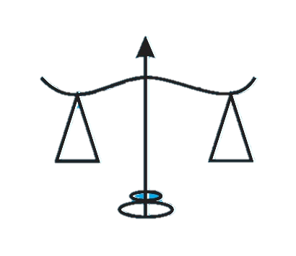
Normatividad relacionada con el tema:
Ley General de Instituciones y Procedimientos Electorales.
Ley General de Partidos Políticos.
Reglamento de Fiscalización del INE.
Reglamento de Elecciones del INE y sus Anexos.
Ley Electoral del Estado de Querétaro.
Reglamento de Fiscalización del IEEQ.
Lineamientos del Instituto Electoral del Estado de Querétaro para el registro de candidaturas independientes en el proceso electoral local 2023-2024.

Slide 27
¡Gracias por su atención!
Miguel Sergio Leroy López González
Unidad Técnica de Fiscalización
fiscalización@ieeq.mx

